Slide 1
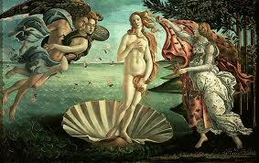
ΑΝΑΓΕΝΝΗΣΗ

Slide 2
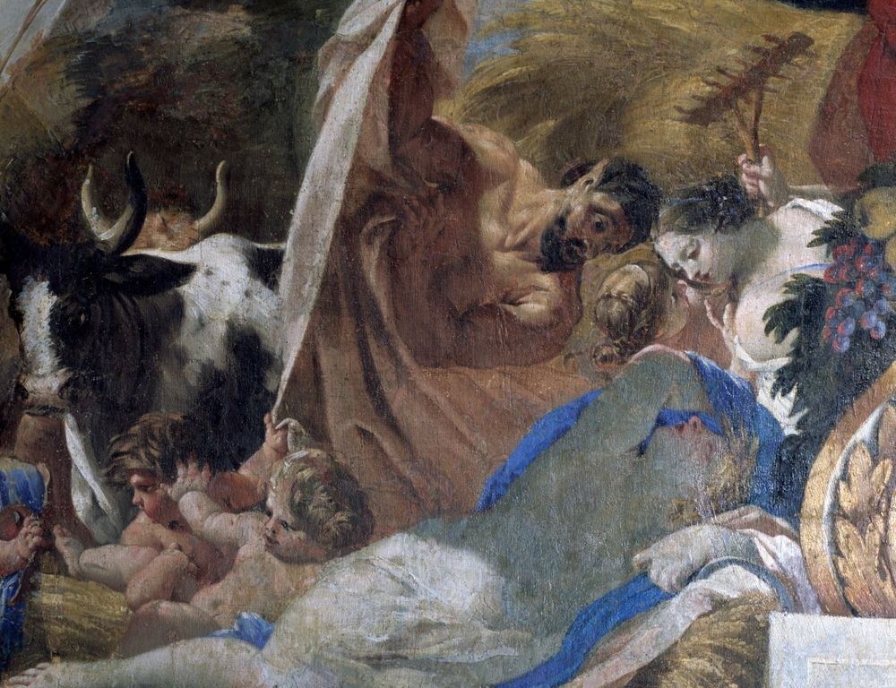
ΑΝΑΓΕΝΝΗΣΗ
<Αναγέννηση>, ένα πολυσύνθετο ιστορικό, κοινωνικό και πολιτιστικό φαινόμενο, το οποίο σηματοδοτεί την είσοδο στη σύγχρονή εποχή από τον Μεσαίωνα
Η αναγέννηση υπήρξε και μία περίοδος βαρβαρότητας. Σύμφωνα με αυστηρές κριτικές το φαινόμενο της αναγέννησης, είναι εναντίον των θεσμών και των ιδεών που είχαν κυριαρχήσει στην Ευρώπη, από τη πτώση της Ρωμαϊκής αυτοκρατορίας κι έπειτα.

Slide 3
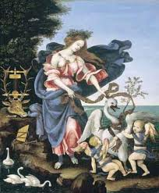
ΑΝΑΓΕΝΝΗΣΗ
Η περίοδος της αναγέννησης, υπήρξε η απαρχή της άνθησης των γραμμάτων, των τεχνών και των επιστημών. Κατά τη περίοδο αυτή οι άνθρωποι του πνεύματος (επιστήμονες, ζωγράφοι, γλύπτες κ.τ.λ.) έφτασαν στο απόγειο της δόξας.
Ανατρέχοντας στην ιστορία, ανακαλύπτουμε ό,τι η αναγέννηση εμφανίζεται ως περίοδος βαθιάς κρίσης των δύο κυριότερων θεσμών του Μεσαίωνα, που δεν είναι άλλοι από τον παπισμό και την αυτοκρατορία.

Slide 4
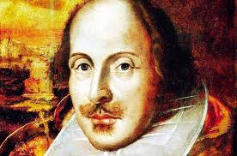
ΣΥΓΓΡΑΦΕΙΣ
Η αναγέννηση περιλαμβάνει έναν μεγάλο αριθμό συγγραφέων, ο καθένας σπουδαίος και τα έργα του μοναδικά ,το καθένα με το δικό του μοναδικό τους τρόπο [Νικολό Μακιαβέλλι (15^{ος} - 16^{ος} αι.), Μισέλ ντε Μονταίν(16^{ος} αι.), Μινγκουέλ Θερβάντες(16^{ος} -17^{ος} αι.) και άλλοι πολλοί].
Παραδείγματος χάρη, σημαντικός θεατρικός άγγλος συγγραφέας υπήρξε ο Ουίλιαμ Σαίξπηρ θεατρικός συγγραφέας του οποίου τα έργα ήταν, είναι και θα είναι ανεπανάληπτα. Η αξία των αριστουργημάτων αυτών παραμένει και θα συνεχίσει να παραμένει αναλλοίωτη όσα χρόνια και όσοι αιώνες κι αν περάσουν.

Slide 5
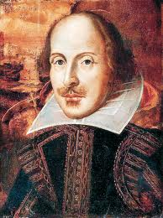
ΟΥΙΛΙΑΜ ΣΑΙΞΠΗΡ
Ο σπουδαίος αυτός άγγλος ποιητής γεννήθηκε τον Απρίλιο του 1564(η ακριβής ημερομηνία παραμένει μέχρι σήμερα άγνωστη), στο χωριό Στράτφορντ και απεβίωσε στις 23 Απριλίου το 1616. Ευρέως, θεωρείται ο σημαντικότερος συγγραφέας της αγγλικής γλώσσας και παγκοσμίως ένας από τους σπουδαιότερους δραματουργούς.
Notes:
Ουίλλιαμ Σαίξπηρ (αγγλικά: William Shakespeare) (Απρίλιος 1564 - 23 Απριλίου 1616)^{[1]} ήταν Άγγλος ποιητής και θεατρικός συγγραφέας. Θεωρείται ευρέως ως ο σημαντικότερος συγγραφέας που έγραψε στην αγγλική γλώσσα και ένας από τους σημαντικότερους δραματουργούς παγκοσμίως^{[2][3][4]}. Συχνά αποκαλείται εθνικός ποιητής της Αγγλίας και "Βάρδος του Έιβον"^{[5][6]}. Τα σωζόμενα έργα του, συμπεριλαμβανομένων και ορισμένων συνεργασιών, αποτελούνται από περίπου 38 θεατρικά έργα^{[7]}, 154 σονέτα, δύο μεγάλα αφηγηματικά ποιήματα και πολλά άλλα ποιήματα. Τα έργα του έχουν μεταφραστεί στις περισσότερες γλώσσες του κόσμου και ερμηνεύονται περισσότερο συχνά από τα έργα οποιουδήποτε άλλου θεατρικού συγγραφέα^{[8]}.

Slide 6
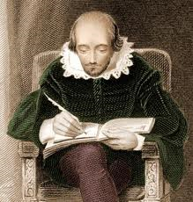
ΤΑ ΠΡΩΤΑ ΧΡΟΝΙΑ ΤΗΣ ΖΩΗΣ ΤΟΥ
Ήταν ο μεγαλύτερος επιζών γιος του Τζων Σαίξπηρ (που ήταν ένας από τους προύχοντες του χωριού) και της Μαίρης Άρντεν(κόρη ενός εύπορου γαιοκτήμονα) και ήταν το τρίτο από τα οκτώ παιδιά τους. Συνεπώς, η οικογένεια Σαίξπηρ υπήρξε μία από τις πιο εύπορες οικογένειες του χωριού.
Έτσι, ανήκοντας σε μία τόσο εξέχουσα οικογένεια, ο Ουίλλιαμ έμαθε από πολύ μικρή ηλικία να γράφει και να διαβάζει. Μάλιστα, σύμφωνα με πηγές ο μικρός Ουίλλιαμ σε ηλικία τεσσάρων ετών διορίστηκε δήμαρχος του Στράτφορντ. Έχοντας μελετηρό χαρακτήρα, ο νεαρός Ουίλλιαμ, παρά το γεγονός ό,τι δεν έγραφε πολύ, διάβαζε αρκετά κατά τη διάρκεια των παιδικών του χρόνων. Ένα μεγάλο μέρος του χρόνου του, τον αξιοποιούσε μελετώντας Λατινικά και απαγγέλλοντας απ΄έξω μεγάλα αποσπάσματα από ποιήματα .Μην έχοντας το γνώση, ακόνιζε έτσι τη μνήμη του και την ομιλία του, απαραίτητα γνωρίσματα για τη μετέπειτα σταδιοδρομία του ως ηθοποιός.

Slide 7
Notes:
Δεν είναι γνωστό πότε ακριβώς άρχισε να γράφει ο Σαίξπηρ αλλά αναφορές της εποχής του και αρχεία παραστάσεων δείχνουν ότι κάποια από τα έργα του είχαν ανέβει στη λονδρέζικη σκηνή από το 1592^{[30]}. Οι βιογράφοι θεωρούν ότι η καριέρα του πρέπει να άρχισε μετά τα μέσα της δεκαετίας του 1580^{[31][32]}. Αργότερα ο Σαίξπηρ καθώς και όλη η θεατρική ομάδα στην οποία ανήκε, τελούσε υπό την εύνοια της βασίλισσας Ελισάβετ Α' της Αγγλίας. Συχνά έπαιζαν μπροστά στη βασίλισσα και την αυλή της τις μέρες των Χριστουγέννων ή άλλων εορτών. Ο Αρχιθαλαμηπόλος της Ελισάβετ ήταν ο ανάδοχός τους γι' αυτό και τους έλεγαν "οι Άνθρωποι του Αρχιθαλαμηπόλου" (The Lord Chamberlain's Men). Τα έργα του Σαίξπηρ εκτελούνταν μόνο από τους Lord Chamberlain's Men, οι οποίοι ήταν πλέον η κορυφαία θεατρική ομάδα του Λονδίνου^{[33]}.
Μετά το θάνατο της Ελισάβετ Α' το 1603, βασιλιάς της Αγγλίας ανέλαβε ο Ιάκωβος Α'. Όταν ο νέος βασιλιάς ήρθε στο Λονδίνο, ο Σαίξπηρ μαζί με άλλους εκλεκτούς ηθοποιούς και συγγραφείς της χώρας τον υποδέχτηκε στην είσοδο της πόλης. Ευτυχώς για τον Σαίξπηρ ο βασιλιάς Ιάκωβος αγαπούσε το θέατρο το ίδιο όπως κι η προκάτοχός του. Διανοούμενος ο ίδιος υποστήριζε τη φιλολογία και προστάτευε τις τέχνες. Δέκα μέρες μετά τη στέψη του ο βασιλιάς πήρε επίσημα υπό την προστασία του τον θίασο του Σαίξπηρ. Από τότε η θεατρική ομάδα μετονομάστηκε σε "οι Άνθρωποι του Βασιλιά" (The King's Men)^{[34]}.

Slide 8
ΕΝΗΛΙΚΙΩΣΗ-ΓΑΜΟΣ-ΚΑΡΙΕΡΑ
Ο Ουίλλιαμ Σαίξπηρ παντρεύτηκε, αφήνοντας πίσω τη παιδική του ηλικία, την (κατά οκτώ χρόνια μεγαλύτερη του), Ανν Χάθαγουεϊ. Έξι μήνες αργότερα, απέκτησαν μία κόρη τη Σουζάνα, η οποία βαπτίστηκε στις 26 Μαΐου (1583). Ύστερα από δύο χρόνια, (συγκεκριμένα στις 2 Φεβρουαρίου του 1585) πραγματοποιήθηκε η βάπτιση των δίδυμων παιδιών τους, του Χάμνετ και της Τζούντιθ. Μετά τη γέννηση των διδύμων, παρατηρούνται ελάχιστα ιστορικά ίχνη του Ουίλλιαμ Σαίξπηρ (εώς το 1582).
Το πότε άρχισε να γράφει ο Σαίξπηρ παραμένει άγνωστο. Σύμφωνα με αναφορές της εποχής και αρχεία παραστάσεων, κάποια από τα έργα του είχαν ανέβει στη Λονδρέζικη σκηνή από το 1592. Οι βιογράφοι θεωρούν ότι η καριέρα του πρέπει να άρχισε από τα μέσα της δεκαετίας του 1580. Όταν ο βασιλιάς

Slide 9
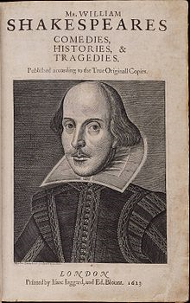
Ο ΘΑΝΑΤΟΣ ΤΟΥ
Μετά το 1606, ο Ουίλλιαμ έγραψε λίγα έργα.
Απεβίωσε στις 23 Απρίλιου το 1614, αφήνοντας πίσω την σύζυγο του και τις δύο κόρες του. Στην διαθήκη, το μεγαλύτερο μέρος της περιουσίας του, το άφησε στην μεγαλύτερη του, την Σουζάνα. Η κηδεία έγινε δύο μέρες μετά τον θάνατο του. Στον τάφο του τοποθετήθηκε το κατόπιν δικής του επιθυμίας μία επιγραφή χαραγμένη στην πέτρινη πλάκα.
Η επιγραφή, περιέχει μία κατάρα, ενάντια στην μετακίνηση των οστών του. Η επιγραφή έλεγε: Good frend for Iesvs sake forbeare, To digg the dvst encloased heare. Blaste ve man vt spares thes stones, And cvrst be he vt moves my bones.
Που σημαίνει: Καλέ φίλε, στο όνομα του Θεού συγκρατήσου, Από το να σκάψεις τη σκόνη που εσωκλείεται εδώ. Ευλογημένος ας είναι όποιος ήσυχες αφήσει αυτές τις πέτρες, Και καταραμένος ας είναι όποιος μετακινήσει τα κόκαλα μου.
Notes:
Κ.

Slide 10
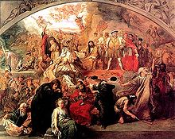
ΕΡΓΑ
Άμλετ
Ρωμαίος και Ιουλιέτα
Μάκβεθ
Όνειρο θερινής νύχτας
Τρικυμία
Το ημέρωμα της στρίγγλας
Οθέλλο

Slide 11
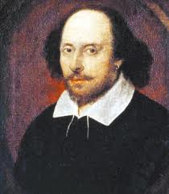

Slide 12
ΠΑΠΑΓΟΡΑ ΛΥΔΙΑ
5/04 /2013 Β3: 3^{ο} Γ/ΣΙΟ ΤΡΙΚΑΛΩΝ

